Slide 1


要好好学字

Slide 2
还记得我吗？
毛主席 延安 遇到 革命
安定宝 知道 参加 弯下腰
刘长贵 连连点头

Slide 3
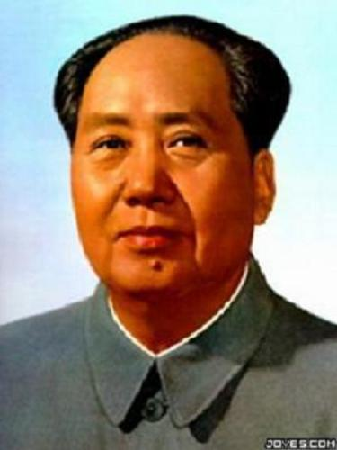


Slide 4

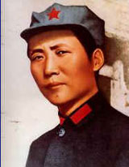
毛泽东（1893～1976）：伟大的马克思主义者，无产阶级革命家、战略家和理论家，中国共产党、中国人民解放军和中华人民共和国的主要缔造者和领导人。湖南湘潭人。

Slide 5
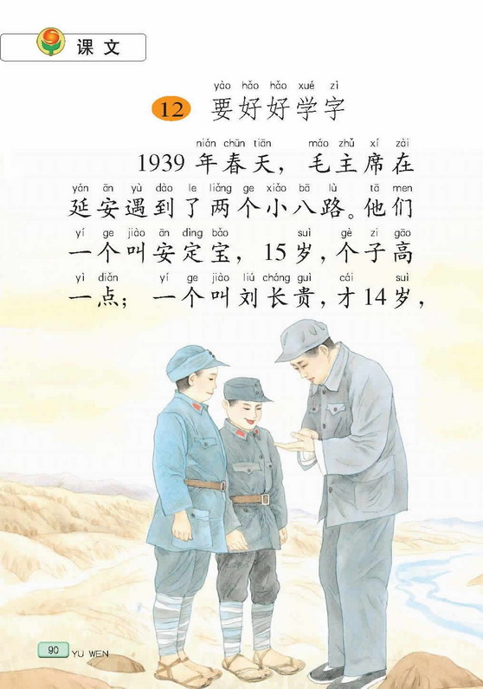
将下列生词读正确：
镀上 比喻 船舱
外甥 瞳仁 峨眉山

Slide 6
●
他们一个叫安定宝，15岁，个子高一点；一个叫刘长贵，才14岁，个子矮一点。
●

Slide 7
毛主席问他们：“你们知道我是谁吗？”
马上
他俩马上回答：“知道，您是毛主席。”
您

Slide 8
毛主席说：“我是毛泽东。”说着就弯下腰，在自己手心上写了“毛泽东”三个字。
弯下腰
写

Slide 9
将下列生词读正确：
镀上 比喻 船舱
外甥 瞳仁 峨眉山

Slide 10
毛主席说：“我是毛泽东。”说着就弯下腰，在自己手心上写了“毛泽东”三个字。
弯下腰
写

Slide 11
毛主席对他们说：“参 加革命了，要好好学字啊！”
革命
好好学字
两个小八路听了连连点头。
连连点头

Slide 12
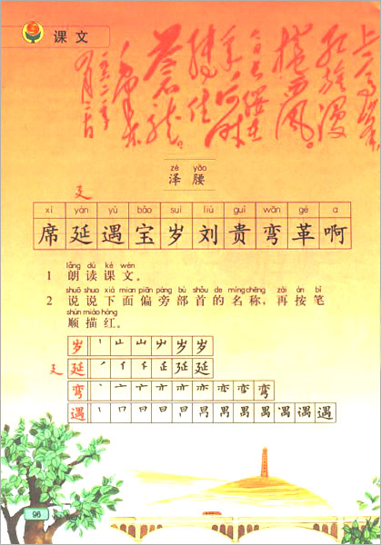

Slide 13
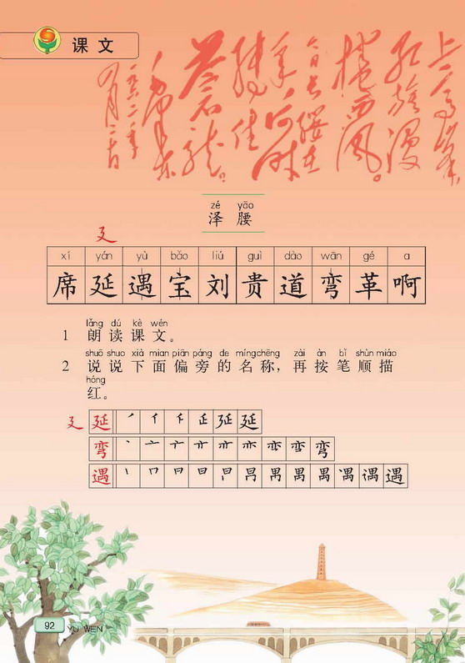
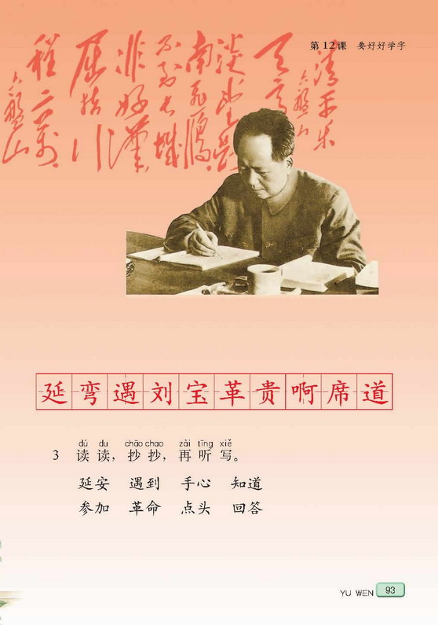
将下列句子读通顺：
江两岸，芦荡、树林和山峰的黑色剪影，在江天交界处隐隐约约地伸展着，起伏着。

Slide 14
好好学习，天天向上。

